Slide 1

Et si les contenus d’enseignement étaient (aussi) la cause des inégalités scolaires ?
Patrick Rayou
Université Paris 8 St Denis
17 novembre 2022

Slide 2
Des inégalités toujours plus fortes
Inégalités et savoirs

Slide 3

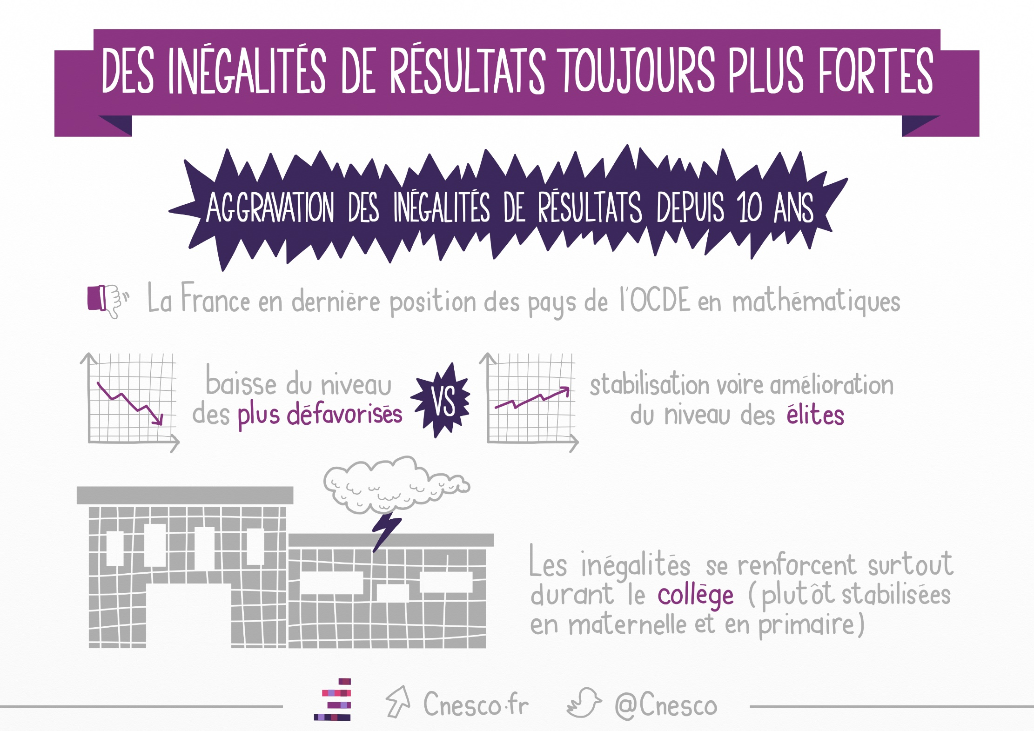
Enquête PISA
Https://www.cnesco.fr/inegalites-sociales/inegalites-de-resultats/

Slide 4
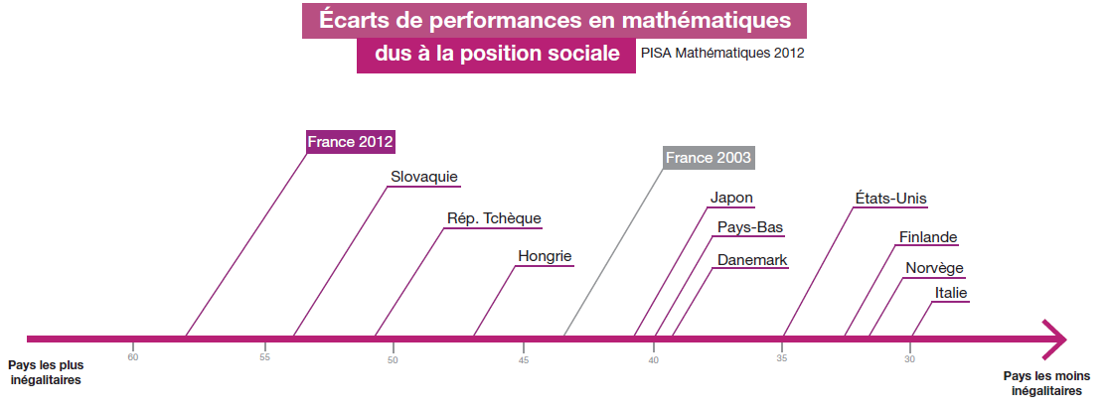

Slide 5
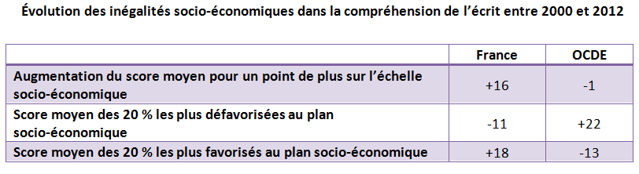

Slide 6
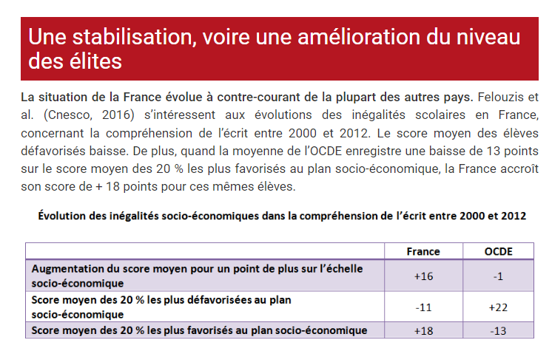

Slide 7
Les années 1985 – 1995, marquées par un doublement de l'accès au baccalauréat, ont constitué une décade glorieuse. La croissance numérique de l'accès au bac et à l'enseignement supérieur a parfois été assimilée à une démocratisation de l'enseignement. Les analyses par filières, à la fois au niveau du baccalauréat et de l'enseignement supérieur, débouchent sur un tout autre constat : les catégories populaires ont progressé plus souvent dans les filières de relégation dont les diplômes ont des rendements professionnels plus faibles. La décennie 2000, marquée par une stagnation du taux de scolarisation, constitue une décennie d’inégalités : les élèves faibles sont devenus plus faibles et les écarts de compétences avec les meilleurs élèves se sont creusés. Ces élèves sont scolarisés aussi, de plus en plus souvent, dans des établissements séparés, et cette ségrégation, à la fois scolaire et sociale - les recherches nationales et internationales le montrent bien - augmente l'inégalité des chances. Cette décennie d'inégalités constitue un échec des politiques éducatives mises en œuvre qui ont globalement favorisé des phénomènes d'élitisation de l'école française.
Pierre Merle « Démocratisation ». Dictionnaire de l’éducation, PUF.

Slide 8
Inégalités et savoirs

Slide 9
https://curriculum.hypotheses.org/427
Pourquoi un comité d’interpellation du curriculum français (CICUR) ?
Les personnes qui se sont assemblées pour produire ce manifeste ont conscience d’aborder une question qui, dans sa globalité, n’est pas posée dans le débat ordinaire sur l’éducation, ni au plan politique, ni par les praticiens, ni par les citoyens, ni même souvent par les chercheurs : celle des contenus scolaires et de ce que l’école est censée enseigner et faire apprendre.

Slide 10
Philippe Champy et Roger-François Gauthier
Contre l’école injuste ESF
« Malgré les apparences et les discours, le système éducatif français est devenu relativement indifférent aux savoirs ! Il privilégie sa fonction de sélection et de classement, sur sa fonction de diffusion à tous des connaissances et des acquis civilisationnels, et cela avec la meilleure des consciences puisqu’il s’agit de placer l’élève dans la filière qui lui convient le mieux. Et là, une fois-là, nul doute que tout est et sera fait pour lui apporter les savoirs qui conviennent : la preuve, ils sont aux programmes, des programmes fixés par l’institution, aussi sacralisés que l’est le « système » dans son ensemble, comme on l’a vu précédemment ».

Slide 11
3 convictions et 6 approches
Conviction 1
Ce que les écoles, partout dans le monde, enseignent aux élèves est censé faire sens pour eux et pour les sociétés. Or les politiques scolaires s’en sont bien trop souvent désintéressées au profit des questions de structure et du développement quantitatif dû à l’accroissement des effectifs, laissant notamment se creuser des inégalités entre les apprentissages des élèves, en liaison en particulier avec leur origine sociale.

Slide 12
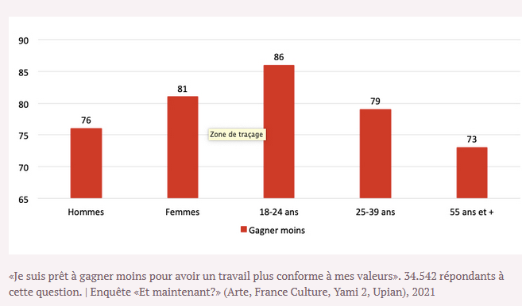
https://www.slate.fr/story/223170/travail-jeunes-diplomes-generation-y-enquete-et-maintenant-covid-salaires-teletravail-epanouissement

Slide 13
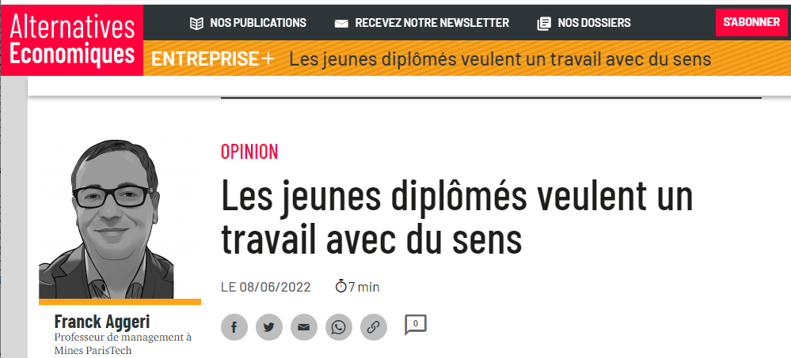
https://www.alternatives-economiques.fr/franck-aggeri/jeunes-diplomes-veulent-un-travail-sens/00103432

Slide 14

Des appels à « bifurquer »

Slide 15

Permettre des trajectoires variées et d’égale dignité
Permettre des trajectoires variées et d’égale dignité

Slide 16
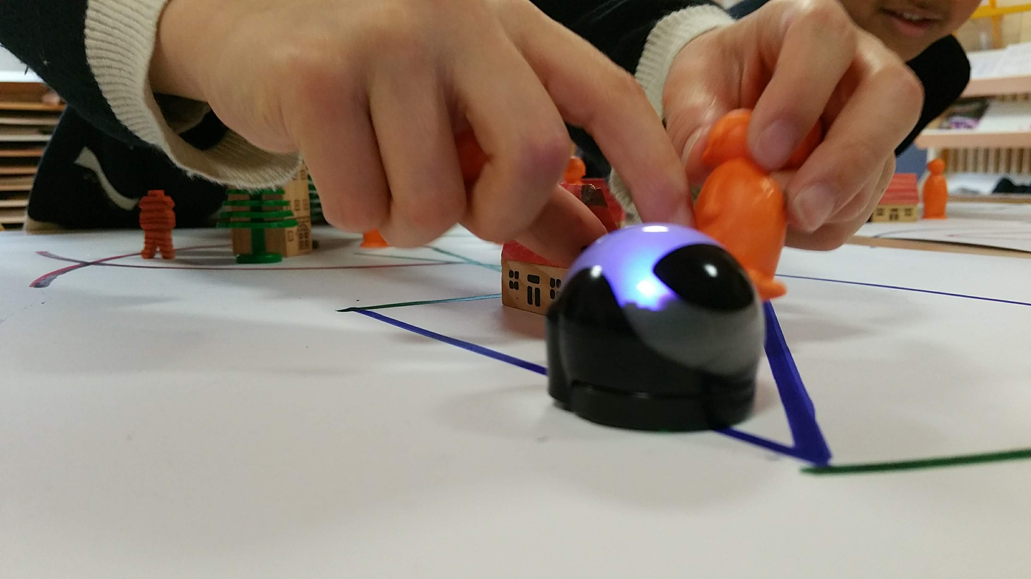
Développer le faire dans les apprentissages

Slide 17
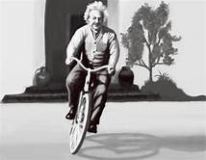
Comprendre la continuité ou la discontinuité entre les univers de sens scolaire et non scolaire

Slide 18
Conviction 2
Face à la privatisation des savoirs et à la marchandisation des systèmes scolaires, la définition publique de savoirs communs est un point crucial, pour chaque nation comme pour l’humanité

Slide 19
Extraits du jalon Culture et curriculum
Si on ne devient humain que par l’accès à la culture, de quelle culture parle-t-on, pour tous ou pour quelques-uns ? La culture, du fait des pouvoirs qu’elle donne, fait l’objet de luttes pour sa domination. Ainsi, la culture coloniale, présente dans l’anthropologie du XIXe siècle qui prétend fonder une hiérarchie des races, mais aussi dans la littérature, les chansons, le cinéma, les zoos humains, et jusqu’au XXIe siècle au sein de l’école républicaine, a fondé une représentation de la supériorité de certains peuples sur les autres.
La culture transmise par l’école n’est donc pas neutre, et c’est un des enjeux de la question curriculaire. Caractérisée par divers clivages hiérarchisants – ce qui est au programme vs ce qui en est exclu, le théorique vs le pratique, le féminin vs le masculin, les disciplines coupées de leurs histoires et interactions, etc. -, elle fait aussi de certains singuliers sociaux et occidentaux (goût, valeurs, modes de vie, etc.) un prétendu universel ou essentiel de la culture.

Slide 20
En 2013, en rupture avec l’école du curriculum caché, qui suppose la mobilisation d’un capital culturel qui n’est pas exclusivement et explicitement transmis par l’école, l’instauration d’un socle commun de connaissances, de compétences et de culture, publié en 2015, a tenté de dessiner les traits d’une culture scolaire explicitement définie, transmise à tous, à laquelle chaque discipline devait contribuer. Une alternance plus tard, le retour aux fondamentaux (lire, écrire, compter, respecter autrui) a sonné le glas de cette ambition culturelle, laissant jouer à plein leur rôle discriminant aux « enfances de classe » (Bernard Lahire).
En s’attachant à relier les disciplines et proposer des activités sociales pour faire vivre la complexité de la culture, l’école libérerait les disciplines de leur enkystement et la culture de sa disciplinarisation et contribuerait à l’élévation et l’émancipation de tous. Elle se libérerait des oppositions qui fragmentent jusqu’ici son action éducatrice : instruction vs éducation, connaissances vs compétences, spéculation vs action, culture générale pour les uns, technologique pour d’autres et professionnelle pour ceux qui restent.

Slide 21
Conviction 3
Les savoirs proposés par l’école depuis la modernité, sont empreints d’une croyance naïve et souvent scientiste dans le développement, de positionnement hiérarchique des cultures etc. ne répondent plus d’une façon émancipatrice aux questions posées à l’humanité.

Slide 22
Jalon ‘’Sciences expérimentales et curriculum’’
De fait, au lycée d’enseignement général, les sciences expérimentales se sont transformées en disciplines sélectives et hiérarchisées : on leur demande de concilier la valeur culturelle éducative de formation à des humanités scientifiques (et sciences comme méthodes) et une finalité de sélection par la préparation de spécialités (somme de connaissances, modélisation et raisonnement inductif pour compléter le raisonnement déductif des mathématiques). Il existe une hiérarchie entre les disciplines, y compris entre disciplines scientifiques, souvent liée au niveau mathématique mobilisé.

Slide 23
Qu’est-ce qui est visé : un apprentissage de la démarche scientifique ou un apprentissage des résultats de la science ?
Pour quelles missions éducatives, traditionnelles (formation du citoyen, de futur scientifique, culture commune…) ou plus nouvelles (protection de l’environnement, éducation à la santé, rapport critique à l’image, initiation aux technologies nouvelles, questions socialement vives…) ? Avec quelle prise en compte des aspects sociaux et éthiques des sciences (formation à la rationalité et à l’esprit critique, distinction savoirs scientifiques et opinions, mais aussi prévention du scientisme…) ?
Est-il possible de sortir des hiérarchies entre disciplines scientifiques ?
Est-il possible d’entrer dans la connaissance scientifique par d’autres chemins que ceux de la modélisation mathématique en vigueur, comme la technologie ou les sciences de l’ingénieur, ou par l’outil numérique ? D’intéresser davantage à la méthode, en prenant davantage au sérieux l’histoire de la construction des notions en tant que savoir et à travers les questions sociétales, éthiques, qui les ont accompagnées ? En voyant comment les modèles ont, jusqu’à la crise sanitaire actuelle, posé des questions d’éthique dans la façon de voir le monde guidé par la science ?

Slide 24
Le curriculum
Dans les formes de sélection, de classification, de distribution, de transmission et d’évaluation du savoir dans un système d'enseignement s'inscrivent à la fois la distribution du pouvoir et les principes de contrôle propres à une société. Si l'on adopte ce point de vue, on doit considérer comme des problèmes sociologiques majeurs les différences entre les sociétés dans l'organisation, la transmission et l'évaluation du savoir scolaire, ainsi que les transformations qui surviennent dans ces domaines.
Langage et classes sociales, B. Bernstein (1975), Les éditions de Minuit. P267

Slide 25
6 approches du CICUR
Le chaos curriculaire
Les finalités de l’enseignement
Les pouvoirs organisateurs
Les savoirs scolaires et non scolaires
Le temps et l’organisation scolaires
Les enseignants et le curriculum

Slide 26
Approche 1
Le chaos curriculaire
Notes:
Du point de vue de l’organisation des filières d’études, « rien n’est en face des trous » : on fait de l’allemand ou du latin non pas pour apprendre allemand ou latin mais en raison d’effets de stratégie, pour faire des études d’économie il vaut mieux ne pas choisir les sciences économiques et sociales, on fait des études de maths au lycée même si on vise des études supérieures de lettres pour être admis en prépa, on apprend de l’éducation morale et civique au lieu de la pratiquer,…
Du point de vue des responsables politiques eux-mêmes qui ne parviennent pas à agir efficacement en matière curriculaire Une discipline comme l’EPS, par exemple, qui vise à prendre soin de son corps par une activité physique volontaire, raisonnée et raisonnable, a toujours du mal à se démarquer de la pratique sportive. Une grande confusion sur les mots qui définissent les divers apprentissages (compétences, savoirs, connaissances, culture, culture générale, « éducations à », culture commune, disciplines, spécialités, domaines, socle commun, fondamentaux, etc.), de nombreux conflits entre divers objets enseignés, selon les disciplines et les niveaux d’enseignement, de manque de clarté sur les motifs d’enseigner ceci plutôt que cela, et au bout du compte d’un chaos dont les acteurs enseignants mais aussi élèves, en particulier ceux qui possèdent moins les codes de l'école, se cachent plus ou moins la réalité, car ils sont habitués à « faire avec.

Slide 27
Approche 2
Les finalités de l’enseignement

Slide 28
Se fonder sur les finalités de la république et de sa devise pour voir s’il ne serait possible de rattacher explicitement les savoirs scolaires :
à l’idée de liberté, la finalité générale de cultiver la liberté de pensée, de rechercher la vérité qui constitue une émancipation des esprits, de rechercher des arguments contre les positions potentiellement dominantes et liberticides de certains savoirs ( sciences et techniques par exemple) , ou de mettre dans les objectifs des apprentissages la vigilance contre les fake news. Questions posées aussi à l’heure où dans le monde entier diverses influences religieuses ou idéologiques viennent contester les programmes scolaires existants (au motif qu'il faudrait laisser aux élèves le choix entre les savoirs fondés en raison et les autres) , avec divers arguments comme « laisser le choix » aux élèves (entre la science et les constructions de religions).
à l’idée d’égalité, la finalité générale que les apprentissages des élèves ne creusent pas entre eux des écarts incontrôlés et irréversibles assurant le reproduction sociale des classes privilégiées, mais au contraire assurent une juste exposition des élèves à des savoirs de même exigence, apprêtés par des étayages adéquats; mais aussi l’idée d’une égalité entre les différents corps de savoir aujourd’hui en permanence hiérarchisés avec en bas de l’échelle des valeurs les savoirs professionnels, ou pire encore les compétences de vie, et en haut les mathématiques ou la philosophie ;
à l’idée de fraternité la finalité générale de culture de la paix et du dialogue, mais aussi du développement de l’empathie et de l’attention à autrui. Celle d’une éducation évitant les apprentissages qui développent à l’excès l’esprit de concurrence entre les élèves. Qui développe la tolérance dans un contexte où les curriculums existant au monde sont en général nationaux, et instillent souvent des préférences nationales profondément dans le tissu des contenus : programmes de langues, d’histoire, de littérature, de géographie etc. Par ailleurs, une référence à la diversité identitaire des élèves peut-elle conduire à éclairer de façon nouvelle et apaisée le rapport entre le curriculum et les identités ?

Slide 29
Approche 3
Les pouvoirs organisateurs

Slide 30
Quel ou quels pouvoirs organisateurs ont légitimité à décider en matière de savoirs et de contenus d’enseignement ? De l’UNESCO ou d’autres injonctions internationales (Banque mondiale, OCDE etc.) jusqu’à l’Etat, plus ou moins national, protégeant plus ou moins ses décisions sur les savoirs des aléas politiques, jusqu’aux régions, communes ou établissements, quels sont les avantages, risques ou inconvénients des divers niveaux ?
Comment les finalités peuvent-elles irriguer véritablement les enseignements et l’évaluation des élèves et ne pas rester lettre morte ? Comment poser la question à la totalité des savoirs de leur participation et de leur contribution à l’atteinte des finalités dont il a été question ? L’idée serait que chaque savoir devrait se voir définir une responsabilité, face aux élèves, aux communautés, à la nation, à l’humanité, voire à la Planète.

Slide 31
Approche 4
Les savoirs scolaires et non scolaires

Slide 32
(…) Les savoirs scolaires doivent-ils exclure les savoirs du monde, dans toute leur diversité (savoirs de l’opinion, savoirs des parents, des idéologies, des croyances, des métiers, des communautés culturelles, compétences de vie) ou leur imaginer une place, en les intégrant pour les interroger ?

Slide 33
Approche 5
Le temps et l’organisation scolaires

Slide 34
Le temps ou plutôt les temps scolaires : l’année scolaire? La séparation entre primaire et secondaire ? Entre scolarité obligatoire et scolarité post-obligatoire ? Le curriculum doit-il s’inscrire dans une logique d’escalier, avec des gens « en avance », voire « surdoués » et d’autres « en retard » ? Quid des modèles disponibles (linéaires, spiralaires) ? Existerait-il une gestion du temps de la scolarité qui correspondrait à une optimisation des apprentissages ?
Le regroupement des élèves par âge, avec unicité de niveau ou le regroupement par niveaux de maîtrise ou affinités pour tel ou tel savoir ? La classe est-elle constituée d’élèves homogènes en concurrence ou bien est-elle une société où la recherche des savoirs favorise la mise en place de tutorats répondant à la valeur de fraternité ?
Les diverses évaluations des élèves, dans le cadre de la classe ou de l’examen :
    Quels modes d’évaluation (fréquence, style ; compétition plus ou moins exacerbée, etc) adaptés aux finalités du curriculum ?
    Quels objets évalués (savoirs déclaratifs, compétences etc) ?
    Quels modes de notation (libre, avec des barèmes, avec des niveaux seuils, avec des calculs de moyennes, avec des standards ?) ?

Slide 35
Approche 6
Les enseignants et le curriculum

Slide 36
Les ordres d’enseignement
Les disciplines « naturelles »
Mérite et externalisation des responsabilités

Slide 37


